Slide 1

¡Les damos la bienvenida!
¿Comenzamos?
Notes:
Obligatoria para la primera clase (después no va).

Slide 2
Esta clase va a ser
grabada
Notes:
Colocar todas las clases.

Slide 3
Clase 02. PROGRAMACIÓN BACKEND
Nuevas funcionaalidades de los lenguajes ECMAScrip
Notes:
Obligatoria siempre

Slide 4


Temario
01
02
03
Principios básicos de JavaScript
Funcionalidades de los lenguajes ECMAScript
Programación sincrónica y asincrónica
Tipos de datos y variables en Javascript
Javascript y ES6
Funciones en Javascript
Nuevas funciones de ECMAScript
Funciones más utilizadas en backend
Funciones en Javascript
Callbacks
Promesas
Sincronismo vs. Asincronismo
Notes:
Recurso: Temario del curso - Se muestra al inicio de cada clase
- Tiene un aspecto similar a un calendario. - Resume rápidamente: título de la clase, número y contenidos que abarca
- Guía rápida tanto para docentes, como para estudiantes. - Para mayor ubicación en el curso, también muestra en un tamaño más pequeño lo sucedido la clase anterior y la siguiente.
- Se colocan los temas de la clase y deben enlazarse a la diapositiva correspondiente.

Slide 5

Objetivos de la clase
Conocer las características de ECMAScript
Aplicar los conceptos incorporados en el desarrollo backend
Notes:
Obligatoria siempre. Indican aquello que se pretende que el estudiante logre con la clase. Recuerda que se enuncian en principio con el verbo en infinitivo delante (por ejemplo: “Comprender…”, “Analizar…”, “conocer…”, etc). Se debe destacar en negrita el verbo. Los objetivos deben ser concretos, medibles y coherentes con los contenidos.

Slide 6

MAPA DE CONCEPTOS
ES6
ES7
exponencial **
array includes
ES8
object.entries, object.values, object.keys
ECMAScript
ES9
.finally()
operadores rest y spread
ES10
string.trim(), array.flat(), Dynamic import
ES11
operador nullish, variables privadas
Notes:
Se puede usar para comenzar o finalizar la clase, según sea más conveniente. La información de este slide es de relleno.
Recurso: Mapa de conceptos (genérico)
Muestra rápidamente los contenidos de la clase y cómo se relacionan. Ayuda a los estudiantes a evitar “perderse” durante la clase, al avanzar en un sentido lineal una diapositiva tras otra. El ejemplo pertenece a la primera clase del curso UX/UI.
Sugerencia: -También se pueden mostrar con un menor énfasis o colores apagados, aquellos contenidos de clases anteriores y que se vinculen con la actual.
-Resaltar con color los temas que se abordan en la clase.
Colores
Categorías principales: Pleno en #27282d con texto en blanco.
Categorías secundarias (o a destacar): Pleno en #393b43 con texto en blanco.
Categorías terciarias: Borde en #393b43 con texto en #222222.

Slide 7
Javascript y ECMAScript
Notes:
Usar para los módulos más importantes de la clase, donde se introducen conceptos que se ven en varios slides. No hay que usarla para todos los módulos.

Slide 8

Repaso
En la clase 1 se abordó el concepto de ECMAScript, y cómo éste influye en el lenguaje de javascript que nosotros aplicamos en los navegadores y servidores en el día a día.
ECMAScript definirá los estándares y funcionalidades que tendrá el lenguaje de programación javascript, con el fin de que los navegadores se ajusten a ello y pueda existir una compatibilidad más controlada.

Slide 9
Proceso de un cambio por ECMAScript
1
2
3
Se definen las nuevas funciones que habrá en el lenguaje y se eliminan las obsoletas
Dichos cambios pasan a una etapa de prueba para corroborar las funcionalidades
Se hace “release” de la nueva versión, los navegadores deberán ajustarse a ese nuevo versionado
Notes:
Usar para slides de sólo texto con cifras.

Slide 10
Punto de partida: ES6
Notes:
Usar para los subtemas de un módulo.

Slide 11
ECMAScript 6
Desde ES5 en 2009, hubo un largo período de tiempo en el cual no hubo grandes actualizaciones en los estándares del lenguaje. Hasta ECMAScript 6 en 2015, el cual supuso una revolución en el lenguaje debido a sus grandes cambios.
La salida de ES6 marcó un antes y un después en la historia del lenguaje, ya que a partir de éste se lo comenzó a considerar una implementación “moderna”.
Notes:
Usar para slides de sólo texto. Si no alcanza, no sobrecargar, usar otra con el mismo título para indicar que continúa el mismo módulo.

Slide 12
Javascript y ES7
Notes:
Usar para los subtemas de un módulo.

Slide 13
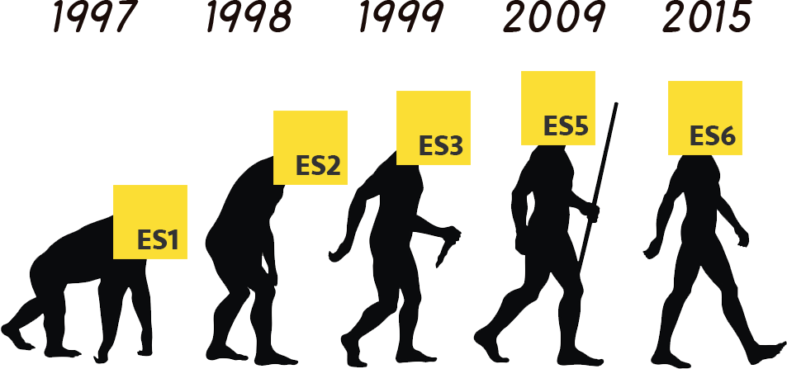

¿Qué hay de nuevo?
Las principales funcionalidades de este release son:
Se introduce el operador exponencial **, independizándose poco a poco de la librería Math.
Manejo de array includes. Éste nos permitirá saber si algún elemento existe dentro del arreglo.
Notes:
Usar para slides de texto e imagen. Si no alcanza, no sobrecargar, usar otra con el mismo título para indicar que continúa el mismo módulo.

Slide 14

Ejemplo en vivo
Utilización del operador exponencial y manejo de array con includes.
Notes:
“Ejemplo en vivo”
El docente realizará una tarea compartiendo la pantalla en vivo. Se centrará en los pasos y los aspectos a tener en cuenta.

Slide 15
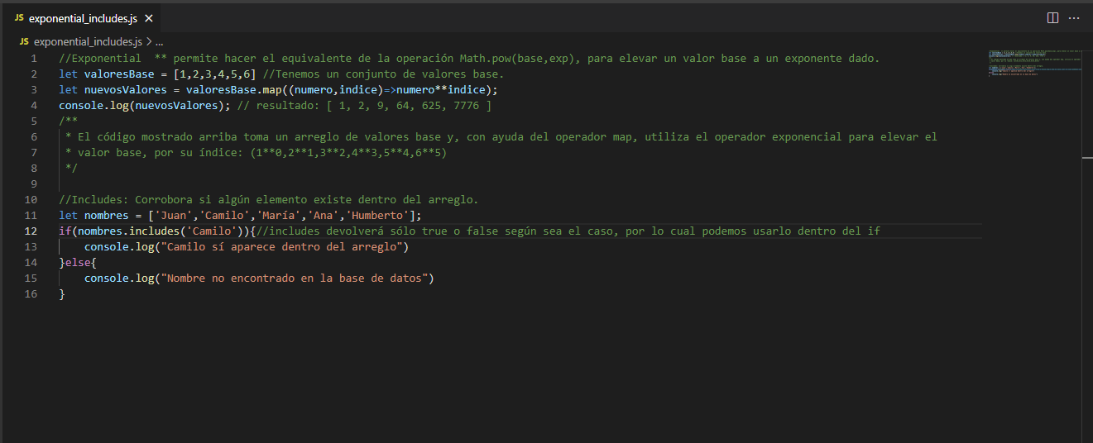
Ejemplo de uso de ** y Array.includes

Slide 16
Javascript y ES8
Notes:
Usar para los subtemas de un módulo.

Slide 17
¿Qué hay de nuevo?
Las principales funcionalidades de este release son:
Async await para mejor control asíncrono, sobre este ahondaremos más en futuras clases.
Object.entries, Object.values, Object.keys para un mejor control interno sobre las propiedades de un objeto.
Notes:
Usar para slides de texto e imagen. Si no alcanza, no sobrecargar, usar otra con el mismo título para indicar que continúa el mismo módulo.

Slide 18
Ejemplo en vivo
Utilización de operadores nullish
Utilización de variables privadas
Notes:
“Ejemplo en vivo”
El docente realizará una tarea compartiendo la pantalla en vivo. Se centrará en los pasos y los aspectos a tener en cuenta.

Slide 19
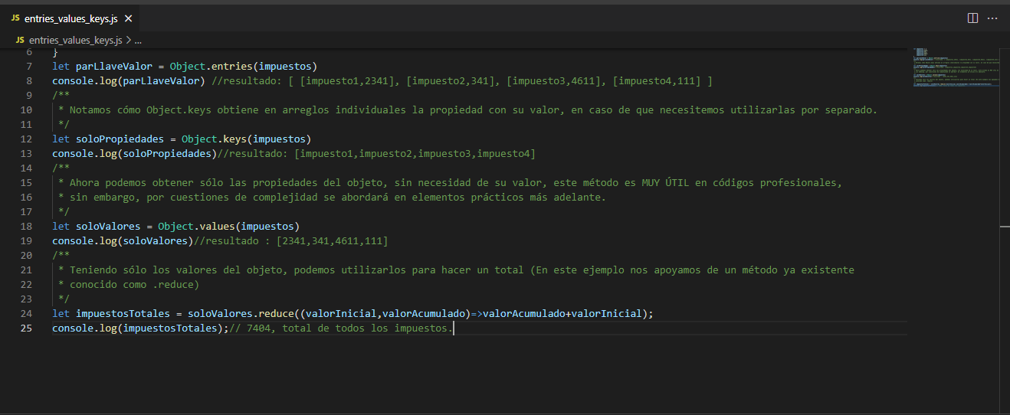
Ejemplo de uso de Object.entries, Object.keys, Object.values
EJEMPLO DE USO DE SPREAD OPERATOR Y REST OPERATOR
Nota: reduce es un método complejo al momento de utilizarlo, puede aprovecharse este ejemplo para ahondar en él.

Slide 20
Javascript y ES9
Notes:
Usar para los subtemas de un módulo.

Slide 21
¿Qué podemos destacar?
Las principales funcionalidades de este release son:
Resolvedores de promesas con .finally(), para atender una promesa, se cumpla o no se cumpla.
Mayor control a los objetos con operadores rest y spread (aplicable también a arrays)
Notes:
Usar para slides de texto e imagen. Si no alcanza, no sobrecargar, usar otra con el mismo título para indicar que continúa el mismo módulo.

Slide 22
Ejemplo en vivo
Utilización básica de operador rest y operador spread en los objetos.
Notes:
“Ejemplo en vivo”
El docente realizará una tarea compartiendo la pantalla en vivo. Se centrará en los pasos y los aspectos a tener en cuenta.

Slide 23
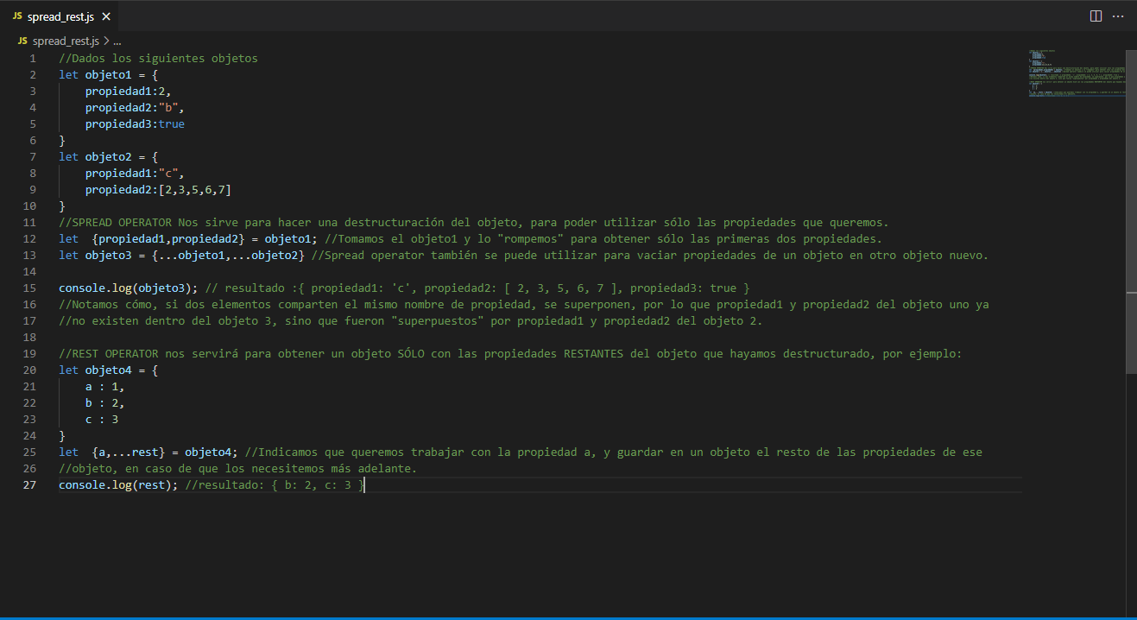
Ejemplo de uso de spread operator y rest operator
EJEMPLO DE USO DE SPREAD OPERATOR Y REST OPERATOR

Slide 24

Utilización ES6-ES9
Pongamos en práctica algunos de los módulos vistos en los ejemplos
Duración: 15-20 min
Notes:
Usar para Actividades en clase.

Slide 25
ACTIVIDAD EN CLASE
Utilización ES6-ES9
Descripción de la actividad.
Dados los objetos indicados en la siguiente diapositiva:
Realizar una lista nueva (array) que contenga todos los tipos de productos (no cantidades), consejo: utilizar Object.keys y Array.includes. Mostrar el array por consola.
Posteriormente, obtener el total de productos vendidos por todos los objetos (utilizar Object.values)
Notes:
Usar para las subsiguientes slides de Actividades en clase.

Slide 26
const objetos = [
{
manzanas:3,
peras:2,
carne:1,
jugos:5,
dulces:2
},
{
manzanas:1,
sandias:1,
huevos:6,
jugos:1,
panes:4
}
]

Slide 27
☕
Break
¡10 minutos y volvemos!
Notes:
Obligatoria siempre. A la hora del Break, entre 5 y 10 minutos. Considerar ubicar este espacio en un momento adecuado de la clase. Al volver, mostrar los resultados de la pregunta del anterior slide y generar un breve intercambio.

Slide 28

Para pensar
Hemos notado muchas cosas que se han implementado a lo largo de ECMAScript.
¿Es obligatorio aprender cada nueva implementación para mantenerse en el mundo laboral?
¿El uso de una nueva implementación implica el reemplazo de lo viejo?
Notes:
¿Es obligatorio aprender cada nueva implementación para mantenerse en el mundo laboral?
¡No! Las nuevas funcionalidades van surgiendo con ideas de aplicación puntuales para ciertas tareas, si tratamos de aprender todo lo que va saliendo, terminaremos con un repertorio de funciones que podríamos no utilizar nunca.
¿El uso de una nueva implementación implica el reemplazo de lo viejo?
Algunas implementaciones pueden sustituir un proceso más complejo y por lo tanto ser más sencillo de resolver, en estos casos sí sería bueno reemplazarlo, sin embargo, recordemos que las implementaciones “más viejas” permiten en ocasiones más libertad en la operación y, por lo tanto, ser más útiles que “lo nuevo” en ciertas tareas.

Slide 29
Nuevas implementaciones con ECMAScript 10 y 11
Notes:
Usar para los módulos más importantes de la clase, donde se introducen conceptos que se ven en varios slides. No hay que usarla para todos los módulos.

Slide 30

¿Qué considerar aquí?
A partir de estas implementaciones, tenemos que hacer una aclaración importante. Muchos de los cambios en estas versiones están estrechamente ligados con otros conceptos que irás aprendiendo a lo largo del curso. Por lo tanto, sólo se hará énfasis en los elementos con los que podemos trabajar a esta altura del curso.
Notes:
Usar para slides de texto e imagen. Si no alcanza, no sobrecargar, usar otra con el mismo título para indicar que continúa el mismo módulo.

Slide 31
Javascript y ES10
Notes:
Usar para los subtemas de un módulo.

Slide 32
¿Qué podemos destacar?
Las principales funcionalidades de este release son:
String.trim(): Remueve los espacios innecesarios en una cadena. Sirve para validar cadenas enviadas vacías o eliminar los espacios iniciales y finales.
Array.flat():Remueve anidaciones internas en arrays para dejar un arreglo plano.
Dynamic import: Permite importar sólo los módulos necesarios, ahorrando espacio y memoria.
Notes:
Usar para slides de texto e imagen. Si no alcanza, no sobrecargar, usar otra con el mismo título para indicar que continúa el mismo módulo.

Slide 33
Dynamic import
Uno de los problemas principales de los imports tradicionales, es que terminamos importando TODOS LOS MÓDULOS, aun cuando no estamos utilizando todos al mismo tiempo.
Con dynamic import, esto cambia.
Dynamic import permite importar sólo los módulos que necesito según una situación particular, lo cual permite optimizar la utilización de recursos, al pedir a la computadora sólo lo que estaré utilizando.
Es utilizado principalmente en códigos que utilizan el patrón de diseño Factory (se abordará más adelante).
Notes:
Usar para slides de sólo texto. Si no alcanza, no sobrecargar, usar otra con el mismo título para indicar que continúa el mismo módulo.

Slide 34
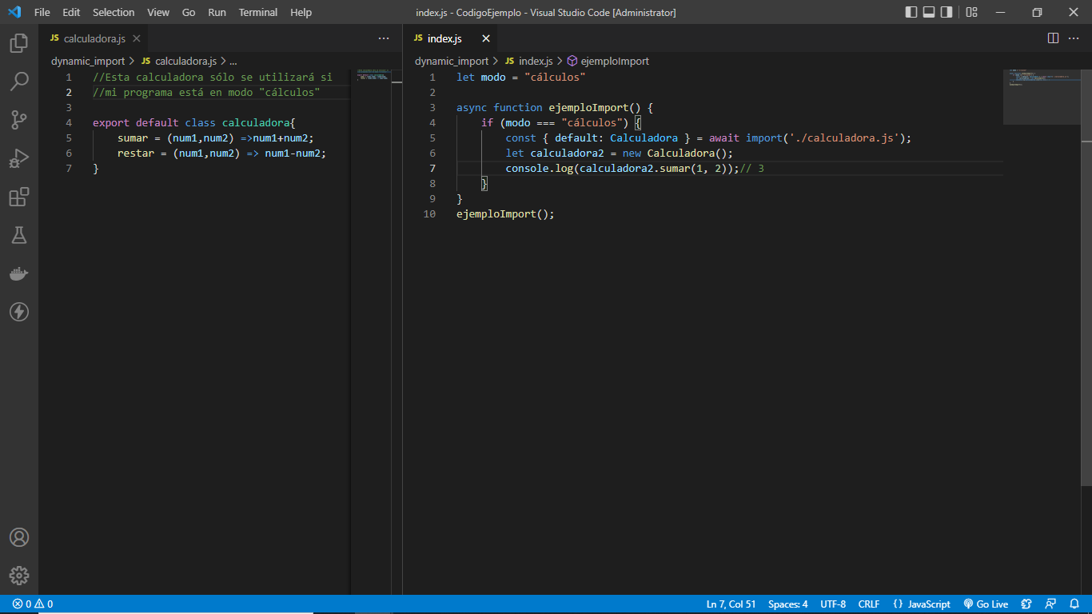
¡Así se ve un dynamic import!
Notes:
¡Cuidado! Recuerda que estamos trabajando con módulos, para ello, si deseas replicar el código, tener éste dentro de una carpeta y especificar “type: ‘module’” dentro del package.json

Slide 35
Ejemplo en vivo
Validación de cadena con trim
Aplanado de Array con múltiple anidación
Notes:
“Ejemplo en vivo”
El docente realizará una tarea compartiendo la pantalla en vivo. Se centrará en los pasos y los aspectos a tener en cuenta.

Slide 36
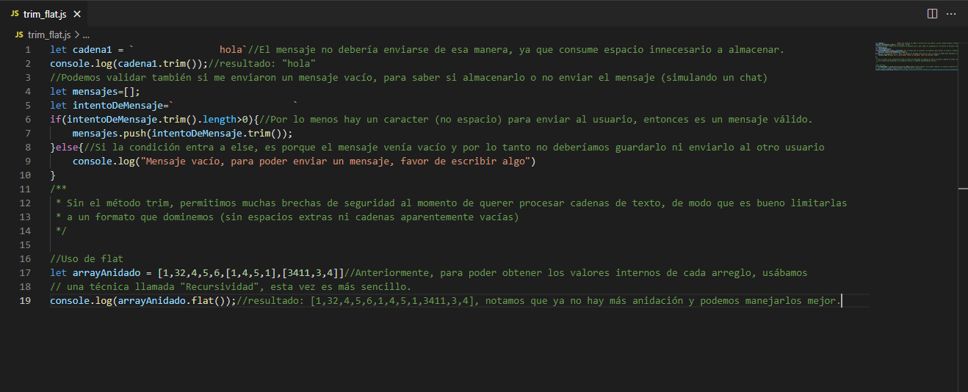
Ejemplo de uso de los métodos trim y flat
EJEMPLO DE USO DE SPREAD OPERATOR Y REST OPERATOR

Slide 37
Javascript y ES11
Notes:
Usar para los subtemas de un módulo.

Slide 38
¿Qué podemos destacar?
Las principales funcionalidades de este release son:
Operador nullish. Sirve para poder colocar un valor por default a variables que podrían ser nulas o indefinidas, a diferencia del operador ||, éstas filtran “falseys”
Variables privadas dentro de las clases, esto permite que algunas variables no sean accesibles desde el entorno de instancia de una clase y sólo sea utilizada de manera interna.
Notes:
Usar para slides de texto e imagen. Si no alcanza, no sobrecargar, usar otra con el mismo título para indicar que continúa el mismo módulo.

Slide 39
Ejemplo en vivo
Explicación de asignación de variable a partir de un nullish, para entender su diferencia con el operador OR ||
Explicación de una variable privada en una clase.
Notes:
“Ejemplo en vivo”
El docente realizará una tarea compartiendo la pantalla en vivo. Se centrará en los pasos y los aspectos a tener en cuenta.

Slide 40
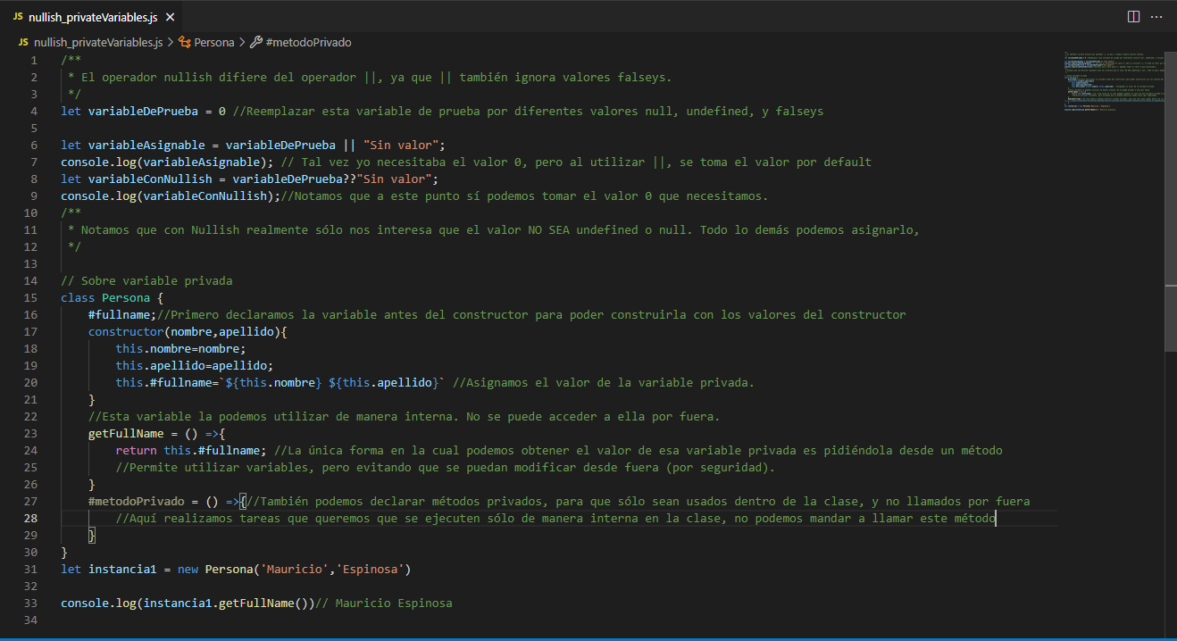
Ejemplo de operador nullish y variables privadas
EJEMPLO DE USO DE SPREAD OPERATOR Y REST OPERATOR

Slide 41
Hands on lab
En esta instancia de la clase repasaremos algunos de los conceptos vistos en clase con una aplicación
¿De qué manera?
El profesor demostrará cómo hacerlo y tú lo puedes ir replicando en tu computadora. Si surgen dudas las puedes compartir para resolverlas en conjunto de la mano de los tutores.
Tiempo estimado: 20 minutos
Notes:
Profes: pueden aprovechar esta actividad para que los estudiantes la resuelvan por su cuenta. Dependerá, según su criterio, de cómo vengan con el tiempo.

Slide 42

HANDS ON LAB
Registrador de tickets de eventos
¿Cómo lo hacemos? Se creará una clase que permitirá llevar una gestión completa de usuarios que deseen acceder a dichos eventos.
Definir clase TicketManager, el cual tendrá un arreglo de eventos que iniciará vacío
La clase debe contar con una variable privada “precioBaseDeGanancia”, la cual añadirá un costo adicional al precio de cada evento.
Debe contar con el método “getEventos” El cual mostrará los eventos guardados.
Debe contar con el método “agregarEvento” El cual recibirá los siguientes parámetros:
nombre
lugar
precio (deberá agregarse un 0.15 del valor original)
capacidad (50 por defecto)
fecha (hoy por defecto)
El método deberá crear además el campo id autoincrementable y el campo “participantes” que siempre iniciará con un arreglo vacío.

Slide 43
HANDS ON LAB
Registrador de tickets de eventos
Debe contar con un método “agregarUsuario” El cual recibirá:
id del evento (debe existir, agregar validaciones)
id del usuario
El método debe evaluar que el evento exista y que el usuario no haya estado registrado previamente (validación de fecha y capacidad se evitará para no alargar el reto)
Si todo está en orden, debe agregar el id del usuario en el arreglo “participantes” de ese evento.
Debe contar con un método “ponerEventoEnGira” El cual recibirá:
id del evento
nueva localidad
nueva fecha
El método debe copiar el evento existente, con una nueva localidad, nueva fecha, nuevo id y sus participantes vacíos (Usar spread operator para el resto de las propiedades)

Slide 44

Clases con ECMAScript y ECMAScript avanzado
Notes:
Usar para desafíos entregables.

Slide 45
DESAFÍO ENTREGABLE
Clases con ECMAScript y ECMAScript avanzado
Consigna
Realizar una clase “ProductManager” que gestione un conjunto de productos.
Te acercamos esta ayuda 👉
Hands on lab sobre creación de clases (clase 1)
Aspectos a incluir
Debe crearse desde su constructor con el elemento products, el cual será un arreglo vacío.
Cada producto que gestione debe contar con las propiedades:
title (nombre del producto)
description (descripción del producto)
price (precio)
thumbnail (ruta de imagen)
code (código identificador)
stock (número de piezas disponibles)
Notes:
Nota: Hacer énfasis en que los campos deben ser en inglés. Acostumbrar a los alumnos a un código en inglés ya que así
se gestionará en su futuro trabajo. Además, dejarlos poner tanto en inglés como en español puede causarte problemas
al momento de avanzar con el proyecto final, ya que no tendrán un proyecto unificado.

Slide 46
DESAFÍO ENTREGABLE
Aspectos a incluir
Debe contar con un método “addProduct” el cual agregará un producto al arreglo de productos inicial.
Validar que no se repita el campo “code” y que todos los campos sean obligatorios
Al agregarlo, debe crearse con un id autoincrementable
Debe contar con un método “getProducts” el cual debe devolver el arreglo con todos los productos creados hasta ese momento
Debe contar con un método “getProductById” el cual debe buscar en el arreglo el producto que coincida con el id
En caso de no coincidir ningún id, mostrar en consola un error “Not found”
Formato del entregable
Archivo de Javascript listo para ejecutarse desde node.
Proceso de testing de este entregable ✅
Notes:
Nota:
No todos los entregables tendrán una descripción de test tan amplia como este. Es importante hacer un “¿Cómo evaluaremos este entregable?” más amplio en esta situación, porque es su primer entregable y necesitan ir conociendo la mecánica de evaluación. Conforme se avance en el curso, los test cases pueden
ser más concisos.

Slide 47
¿Preguntas?
Notes:
Obligatoria. Se sugiere ubicar al finalizar la explicación de algún tema, para abrir formalmente el espacio de preguntas y ordenar la interacción.

Slide 48
Opina y valora
esta clase
Notes:
Obligatoria siempre.

Slide 49
Resumen
de la clase hoy
Repaso sobre tipos de datos y variables en Javascript
Javascript y ES6
Funciones en Javascript
Uso de clases en Javascript
Notes:
Obligatoria siempre. Completar el resumen con palabras claves de lo visto. En caso de cerrar con el “mapa de conceptos” se puede sacar.

Slide 50
Muchas gracias.
Notes:
Todas las clases

Slide 51
Notes:
Todas las clases

